Slide 1

2
18
爱情
miss
you
我的2018:以前想仗剑天涯，现在只想陪你刷牙！

Slide 2
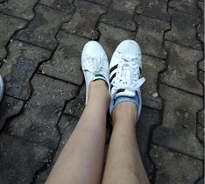
一 | 二 | 三 | 四 | 五 | 六 | 日
 |  |  |  | 1 | 2 | 3
 |  |  |  | 儿童节 | 十九 | 二十
4 | 5 | 6 | 7 | 8 | 9 | 10
廿一 | 廿二 | 芒种 | 廿四 | 廿五 | 廿六 | 廿七
11 | 12 | 13 | 14 | 15 | 16 | 17
廿八 | 廿九 | 三十 | 五月 | 初二 | 初三 | 父亲节
18 | 19 | 20 | 21 | 22 | 23 | 24
端午 | 初六 | 初七 | 夏至 | 初九 | 初十 | 十一
25 | 26 | 27 | 28 | 29 | 30
十二 | 十三 | 十四 | 十五 | 十六 | 十七
2018年6月20日
第一次邂逅
似乎上天发现相爱的人们总会有些奇妙的相遇。
那天公交车上的邂逅，你的碎花裙和下车时的
回眸一笑，我至今都记忆犹新。

Slide 3
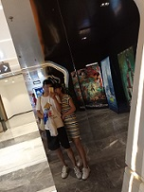
一 | 二 | 三 | 四 | 五 | 六 | 日
 |  |  |  | 1 | 2 | 3
 |  |  |  | 儿童节 | 十九 | 二十
4 | 5 | 6 | 7 | 8 | 9 | 10
廿一 | 廿二 | 芒种 | 廿四 | 廿五 | 廿六 | 廿七
11 | 12 | 13 | 14 | 15 | 16 | 17
廿八 | 廿九 | 三十 | 五月 | 初二 | 初三 | 父亲节
18 | 19 | 20 | 21 | 22 | 23 | 24
端午 | 初六 | 初七 | 夏至 | 初九 | 初十 | 十一
25 | 26 | 27 | 28 | 29 | 30
十二 | 十三 | 十四 | 十五 | 十六 | 十七
2018年6月21日
夜晚相遇
回想起那晚的相遇，总想会心一笑。从航空港的
这头走向那头，从天南聊到地北，聊不完的天，
说不完的话。刚认识两天的我们就像认识了很久一
样，我想这应该就是爱情开端时的样子吧。

Slide 4
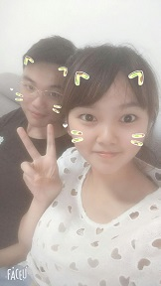
一 | 二 | 三 | 四 | 五 | 六 | 日
 |  |  |  | 1 | 2 | 3
 |  |  |  | 儿童节 | 十九 | 二十
4 | 5 | 6 | 7 | 8 | 9 | 10
廿一 | 廿二 | 芒种 | 廿四 | 廿五 | 廿六 | 廿七
11 | 12 | 13 | 14 | 15 | 16 | 17
廿八 | 廿九 | 三十 | 五月 | 初二 | 初三 | 父亲节
18 | 19 | 20 | 21 | 22 | 23 | 24
端午 | 初六 | 初七 | 夏至 | 初九 | 初十 | 十一
25 | 26 | 27 | 28 | 29 | 30
十二 | 十三 | 十四 | 十五 | 十六 | 十七
2018年6月24日
正式见面
第一次正式见面，第一次和你看电影，第一次送你
玫瑰花。夜晚的信息学院行，让我们对彼此都有了
更深的了解。然后我发现了你的战斗力，哈哈哈。
然而我喜欢呀。

Slide 5
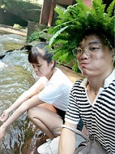
一 | 二 | 三 | 四 | 五 | 六 | 日
 |  |  |  |  |  | 1
 |  |  |  |  |  | 建党节
2 | 3 | 4 | 5 | 6 | 7 | 8
十九 | 二十 | 廿一 | 廿二 | 廿三 | 小暑 | 廿五
9 | 10 | 11 | 12 | 13 | 14 | 15
廿六 | 廿七 | 廿八 | 廿九 | 六月 | 初二 | 初三
16 | 17 | 18 | 19 | 20 | 21 | 22
初四 | 初五 | 初六 | 初七 | 初八 | 初九 | 初十
23 | 24 | 25 | 26 | 27 | 28 | 29
大暑 | 十二 | 十三 | 十四 | 十五 | 十六 | 十七
2018年7月01日
杜甫草堂
第一次出游，虽然天气炎热，但是和你在一起
的路上总会有欢声笑语。让你开心与欢笑似乎
就是我存在的意义。第一次向你表明心迹，突
然发现自己的生活中习惯了你的存在。

Slide 6
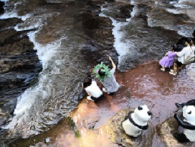
一 | 二 | 三 | 四 | 五 | 六 | 日
 |  |  |  |  |  | 1
 |  |  |  |  |  | 建党节
2 | 3 | 4 | 5 | 6 | 7 | 8
十九 | 二十 | 廿一 | 廿二 | 廿三 | 小暑 | 廿五
9 | 10 | 11 | 12 | 13 | 14 | 15
廿六 | 廿七 | 廿八 | 廿九 | 六月 | 初二 | 初三
16 | 17 | 18 | 19 | 20 | 21 | 22
初四 | 初五 | 初六 | 初七 | 初八 | 初九 | 初十
23 | 24 | 25 | 26 | 27 | 28 | 29
大暑 | 十二 | 十三 | 十四 | 十五 | 十六 | 十七
2018年7月13日
第一次表白
一段时间内的患得患失，每天打开无数遍微信，
害怕错过和你的每一次交谈。发现自己已经喜
欢上了你这么一个开朗，爱笑，偶尔有点小霸
道的女孩。最后忠诚的卫士一直都在你身边。

Slide 7
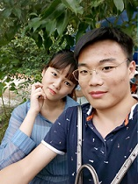
一 | 二 | 三 | 四 | 五 | 六 | 日
 |  |  |  |  |  | 1
 |  |  |  |  |  | 建党节
2 | 3 | 4 | 5 | 6 | 7 | 8
十九 | 二十 | 廿一 | 廿二 | 廿三 | 小暑 | 廿五
9 | 10 | 11 | 12 | 13 | 14 | 15
廿六 | 廿七 | 廿八 | 廿九 | 六月 | 初二 | 初三
16 | 17 | 18 | 19 | 20 | 21 | 22
初四 | 初五 | 初六 | 初七 | 初八 | 初九 | 初十
23 | 24 | 25 | 26 | 27 | 28 | 29
大暑 | 十二 | 十三 | 十四 | 十五 | 十六 | 十七
2018年7月22日
私人电影
当你答应和我一起去看私人电影的时候，心都快
飞起来了。躺在你旁边看电影，心扑通扑通的跳个
个不停。第一次和你拥抱，让我知道了爱情原来是
这个样子，多么庆幸在对的时间遇到了你。

Slide 8
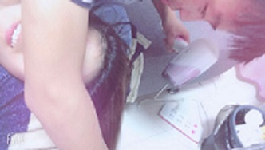
一 | 二 | 三 | 四 | 五 | 六 | 日
 |  |  |  |  |  | 1
 |  |  |  |  |  | 建党节
2 | 3 | 4 | 5 | 6 | 7 | 8
十九 | 二十 | 廿一 | 廿二 | 廿三 | 小暑 | 廿五
9 | 10 | 11 | 12 | 13 | 14 | 15
廿六 | 廿七 | 廿八 | 廿九 | 六月 | 初二 | 初三
16 | 17 | 18 | 19 | 20 | 21 | 22
初四 | 初五 | 初六 | 初七 | 初八 | 初九 | 初十
23 | 24 | 25 | 26 | 27 | 28 | 29
大暑 | 十二 | 十三 | 十四 | 十五 | 十六 | 十七
2018年7月22日
确定关系
可能那天的瞌睡虫调皮了一下，让你早早的入睡。
当你没有明确答应我的时候，心情有点患得患失。
当载你回家你自然而然靠到我肩膀上的时候，心
底默默的欢呼了一声，Yes！

Slide 9
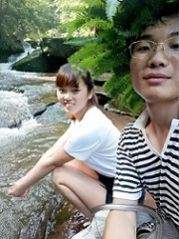
一 | 二 | 三 | 四 | 五 | 六 | 日
 |  | 1 | 2 | 3 | 4 | 5
 |  | 建军节 | 廿一 | 廿二 | 廿三 | 廿四
6 | 7 | 8 | 9 | 10 | 11 | 12
廿五 | 立秋 | 廿七 | 廿八 | 廿九 | 七月 | 初二
13 | 14 | 15 | 16 | 17 | 18 | 19
初三 | 初四 | 初五 | 初六 | 七夕 | 初八 | 初九
20 | 21 | 22 | 23 | 24 | 25 | 26
初十 | 十一 | 十二 | 处暑 | 十四 | 中元 | 十六
27 | 28 | 29 | 31 | 31
十七 | 十八 | 十九 | 二十 | 廿一
2018年8月1日
在家做饭
那几天我们一起在家做饭，一起打扫房间，一
起窝在床上看剧。就突然很向往和你一起生活
的样子，这里一定充满着家的味道。

Slide 10
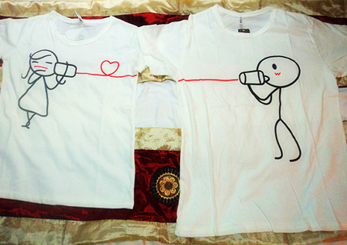
一 | 二 | 三 | 四 | 五 | 六 | 日
 |  | 1 | 2 | 3 | 4 | 5
 |  | 建军节 | 廿一 | 廿二 | 廿三 | 廿四
6 | 7 | 8 | 9 | 10 | 11 | 12
廿五 | 立秋 | 廿七 | 廿八 | 廿九 | 七月 | 初二
13 | 14 | 15 | 16 | 17 | 18 | 19
初三 | 初四 | 初五 | 初六 | 七夕 | 初八 | 初九
20 | 21 | 22 | 23 | 24 | 25 | 26
初十 | 十一 | 十二 | 处暑 | 十四 | 中元 | 十六
27 | 28 | 29 | 31 | 31
十七 | 十八 | 十九 | 二十 | 廿一
2018年8月5日
带你认识我朋友
第一次正式的带你去认识我的朋友，我想向大家介
绍你，让朋友知道你的存在。带你融入我的圈子，
让你知道我平时生活的样子。

Slide 11
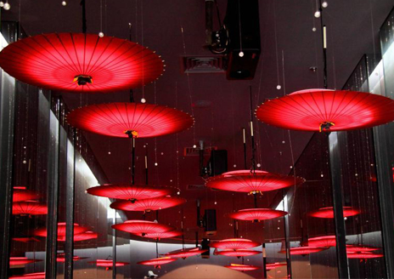
一 | 二 | 三 | 四 | 五 | 六 | 日
 |  | 1 | 2 | 3 | 4 | 5
 |  | 建军节 | 廿一 | 廿二 | 廿三 | 廿四
6 | 7 | 8 | 9 | 10 | 11 | 12
廿五 | 立秋 | 廿七 | 廿八 | 廿九 | 七月 | 初二
13 | 14 | 15 | 16 | 17 | 18 | 19
初三 | 初四 | 初五 | 初六 | 七夕 | 初八 | 初九
20 | 21 | 22 | 23 | 24 | 25 | 26
初十 | 十一 | 十二 | 处暑 | 十四 | 中元 | 十六
27 | 28 | 29 | 31 | 31
十七 | 十八 | 十九 | 二十 | 廿一
2018年8月8日
第一次矛盾
这天是我们第一次的矛盾。亲爱的，抱歉有时候
有点粗心大意，我一直想对你更好更好一点。未
来的日子里面我会改正的。

Slide 12
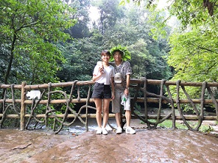
一 | 二 | 三 | 四 | 五 | 六 | 日
 |  | 1 | 2 | 3 | 4 | 5
 |  | 建军节 | 廿一 | 廿二 | 廿三 | 廿四
6 | 7 | 8 | 9 | 10 | 11 | 12
廿五 | 立秋 | 廿七 | 廿八 | 廿九 | 七月 | 初二
13 | 14 | 15 | 16 | 17 | 18 | 19
初三 | 初四 | 初五 | 初六 | 七夕 | 初八 | 初九
20 | 21 | 22 | 23 | 24 | 25 | 26
初十 | 十一 | 十二 | 处暑 | 十四 | 中元 | 十六
27 | 28 | 29 | 31 | 31
十七 | 十八 | 十九 | 二十 | 廿一
2018年08月11日
第一次出远门
第一次和你出去旅行，因为有你在身边，似乎
登山所有的疲倦都不知所踪。你说你喜欢去旅
行，亲爱的，后面我们单独出去一次旅行吧。

Slide 13
一 | 二 | 三 | 四 | 五 | 六 | 日
 |  | 1 | 2 | 3 | 4 | 5
 |  | 建军节 | 廿一 | 廿二 | 廿三 | 廿四
6 | 7 | 8 | 9 | 10 | 11 | 12
廿五 | 立秋 | 廿七 | 廿八 | 廿九 | 七月 | 初二
13 | 14 | 15 | 16 | 17 | 18 | 19
初三 | 初四 | 初五 | 初六 | 七夕 | 初八 | 初九
20 | 21 | 22 | 23 | 24 | 25 | 26
初十 | 十一 | 十二 | 处暑 | 十四 | 中元 | 十六
27 | 28 | 29 | 31 | 31
十七 | 十八 | 十九 | 二十 | 廿一
2018年08月17日
第一个七夕
第一个七夕。亲爱的，抱歉，没有选到你喜欢
的礼物。我希望我们的爱情想永生花一样永远
开的绚烂，礼物后面补上。最后，我爱你！

Slide 14
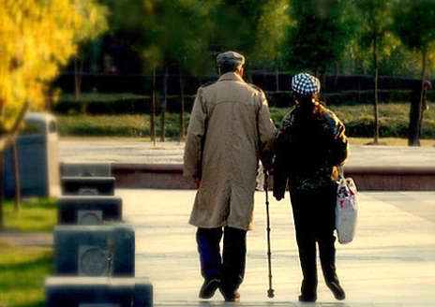
?
20XX年X月X日
我们的未来
亲爱的，
我们的未来
我想和你一起来创造。爱你呦！
精 彩
待 续

Slide 15
2
18
爱情
miss
you
我们的2018:当我们遇见了彼此，便拥有了整个世界!

